Slide 1
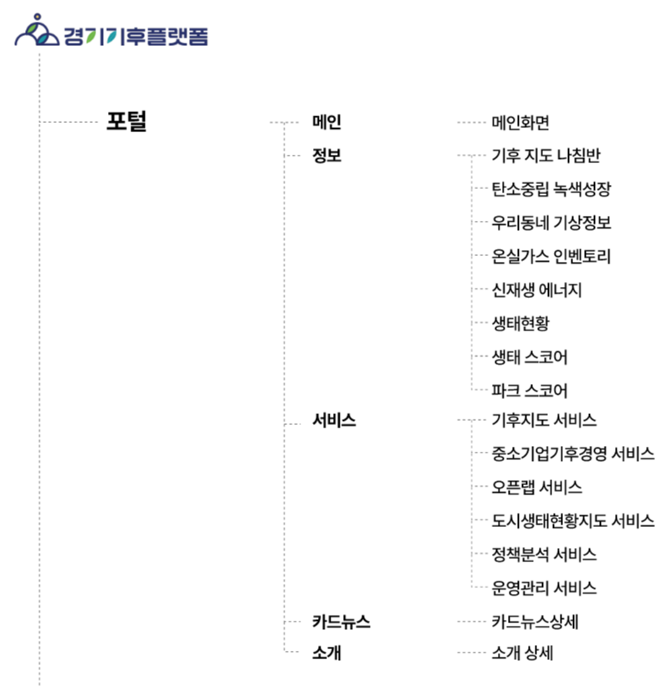
소비
에너지
공급
재생에너지

Slide 2
이론적 잠재량
간단한 설명,
시각화 자료,
클릭할 수 있게 한다.
기술적 잠재량
시장 잠재량
클릭하면 잠재량 페이지로 넘어가면 됨.

Slide 3
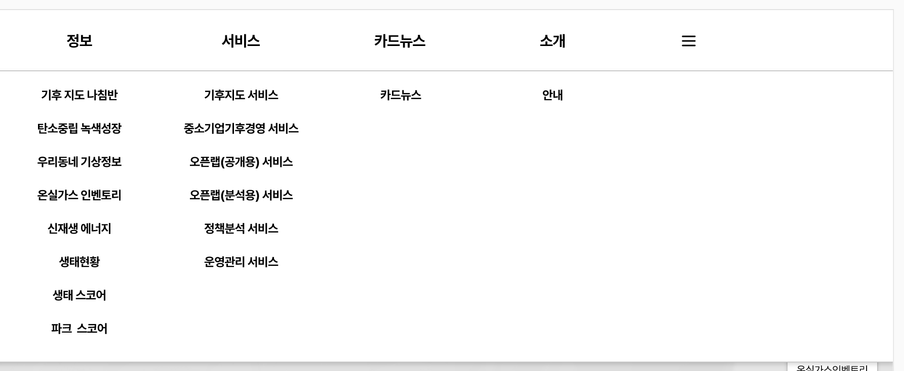
“에너지” 로 변경
수요
에너지
공급
재생에너지

Slide 4
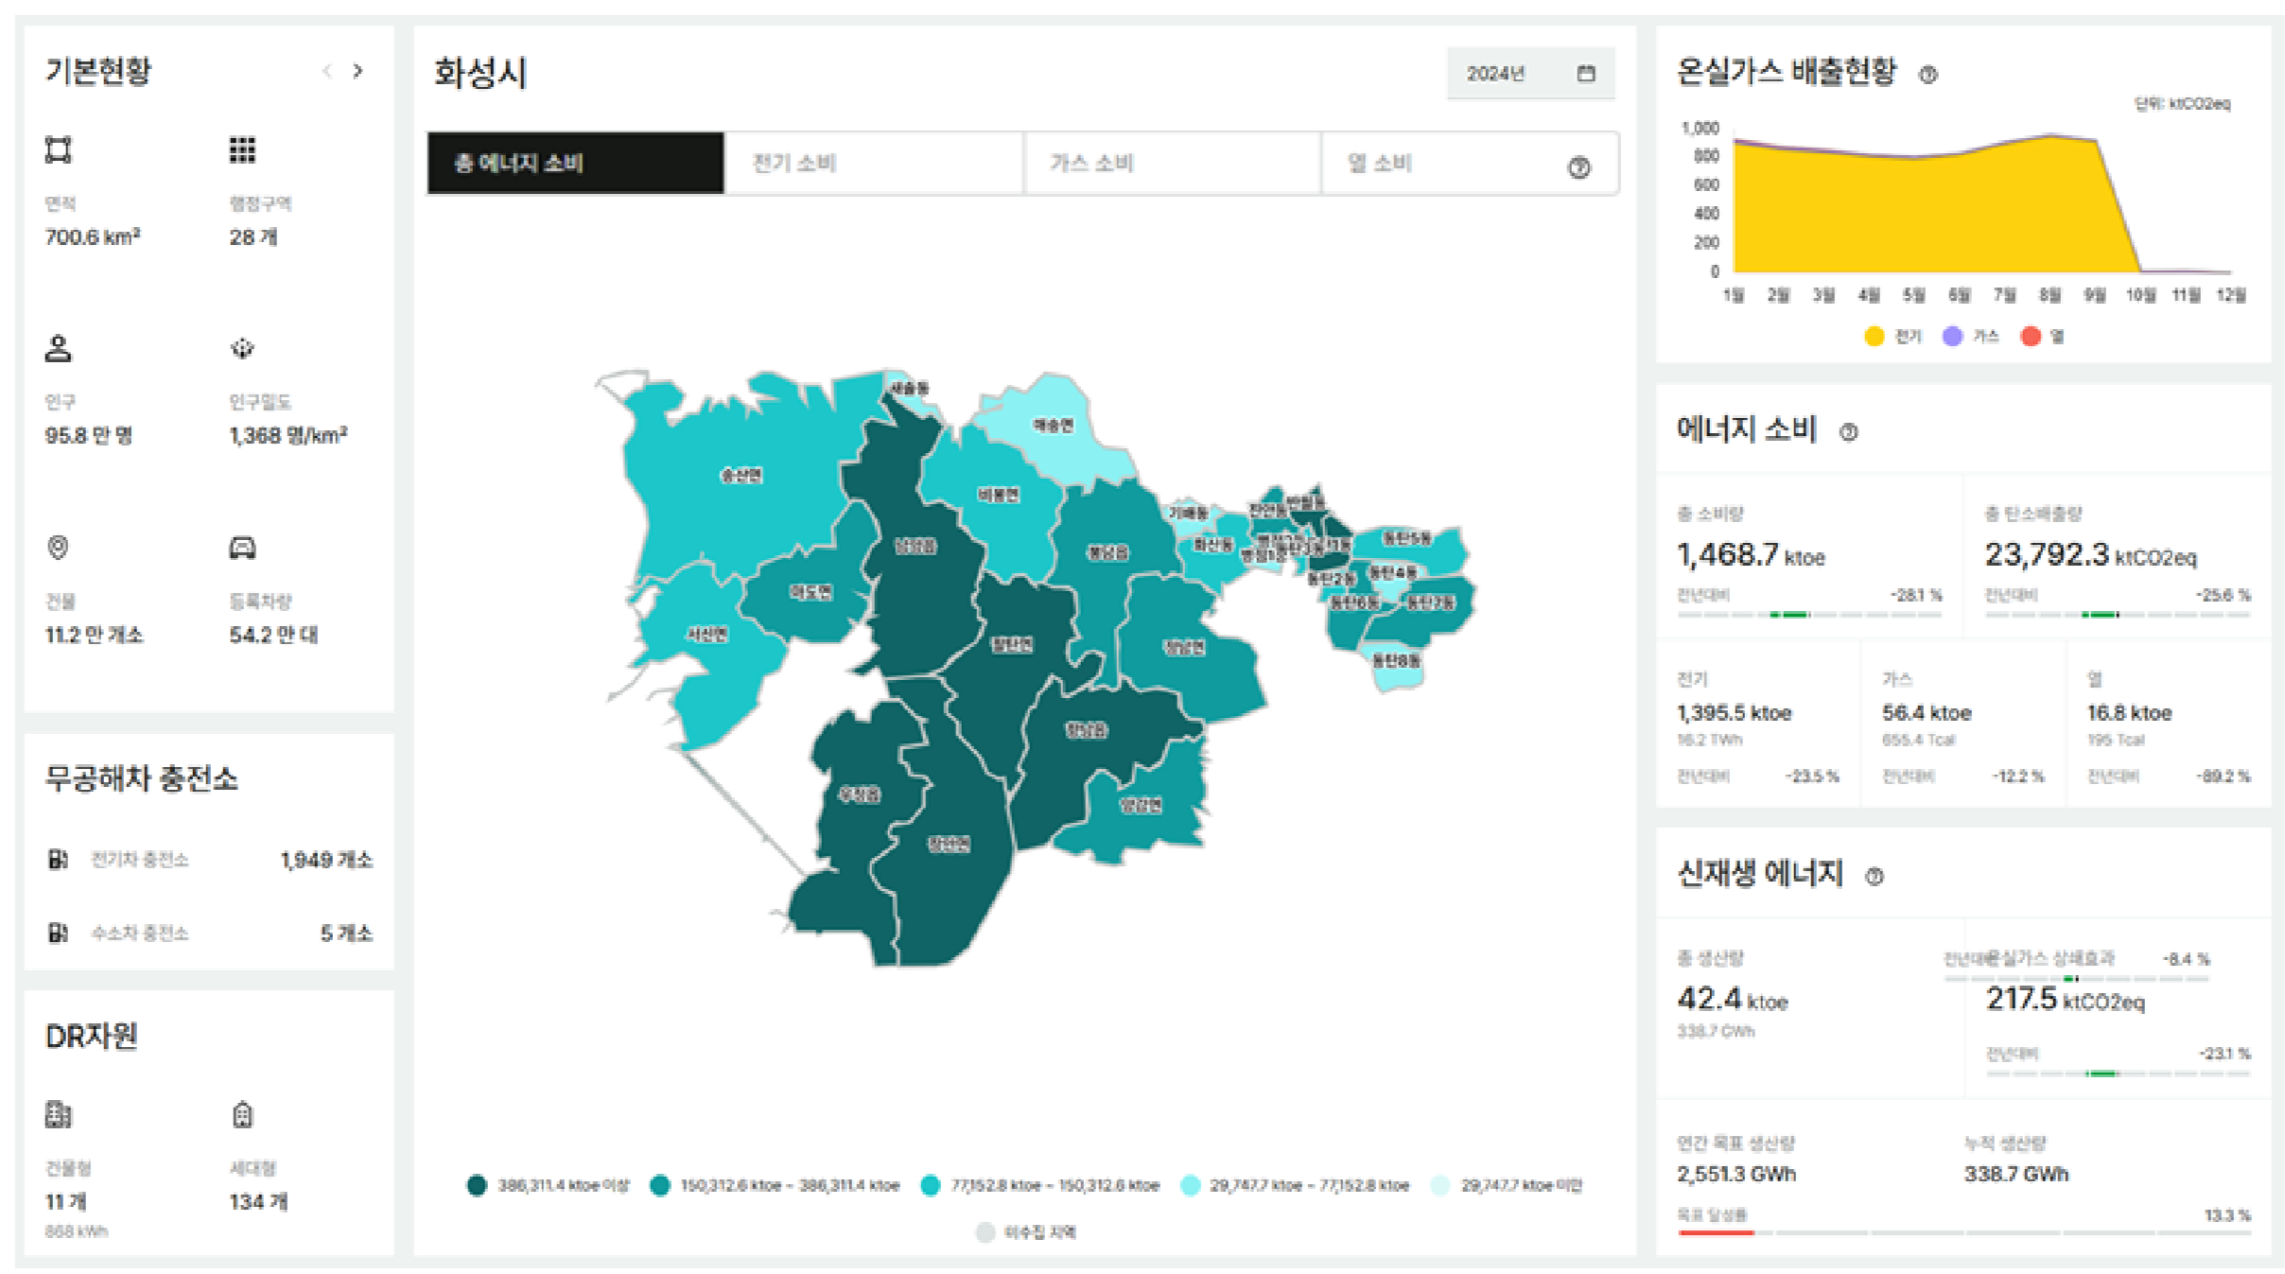
경기도, 시군1, 시군2 … . 시군 31

Slide 5
(경기도) 에너지현황

Slide 6
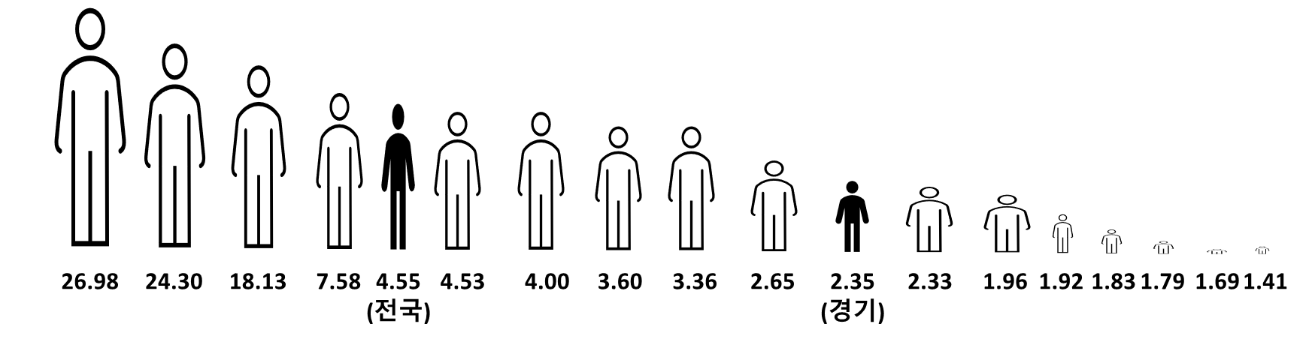
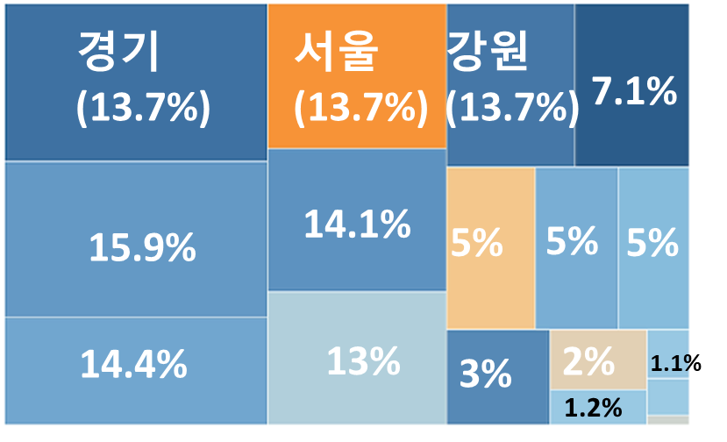
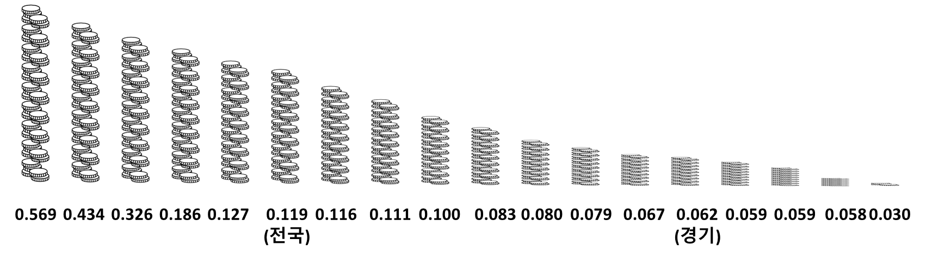
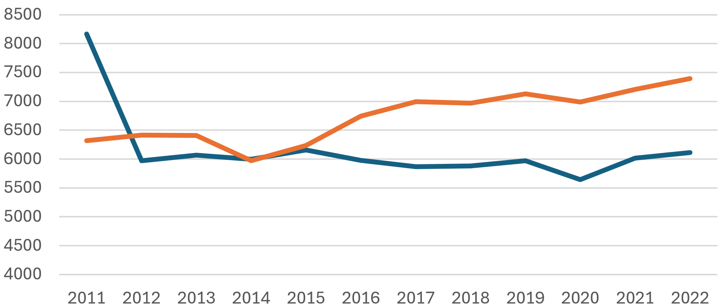

나중에 카드 뉴스로 지역별 면적을 지역의 에너지 소비량 크기와 비례해서 맞출 것.
경기도
2022
1인당 에너지사용량 (2022년, 전국비교)
총에너지소비
시·도별 최종에너지 소비량
GRDP당 에너지사용량 (2022년, 전국비교)
1인당 & GRDP당 에너지소비 (시계열, 경기만)
통계서비스 바로가기

Slide 7
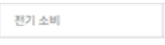
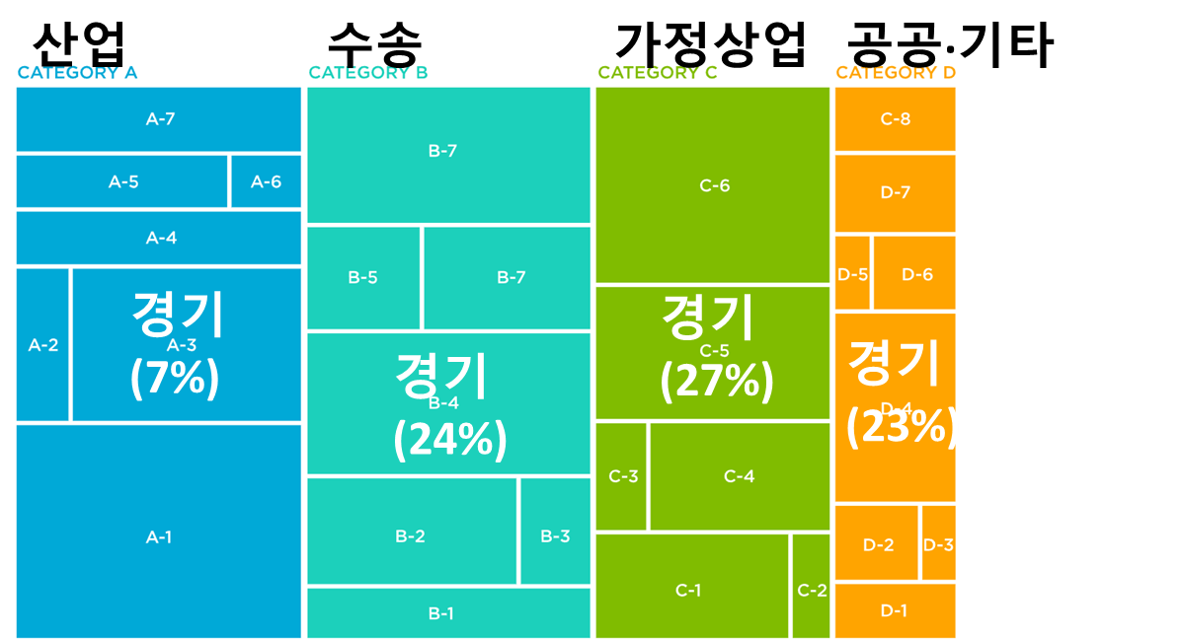
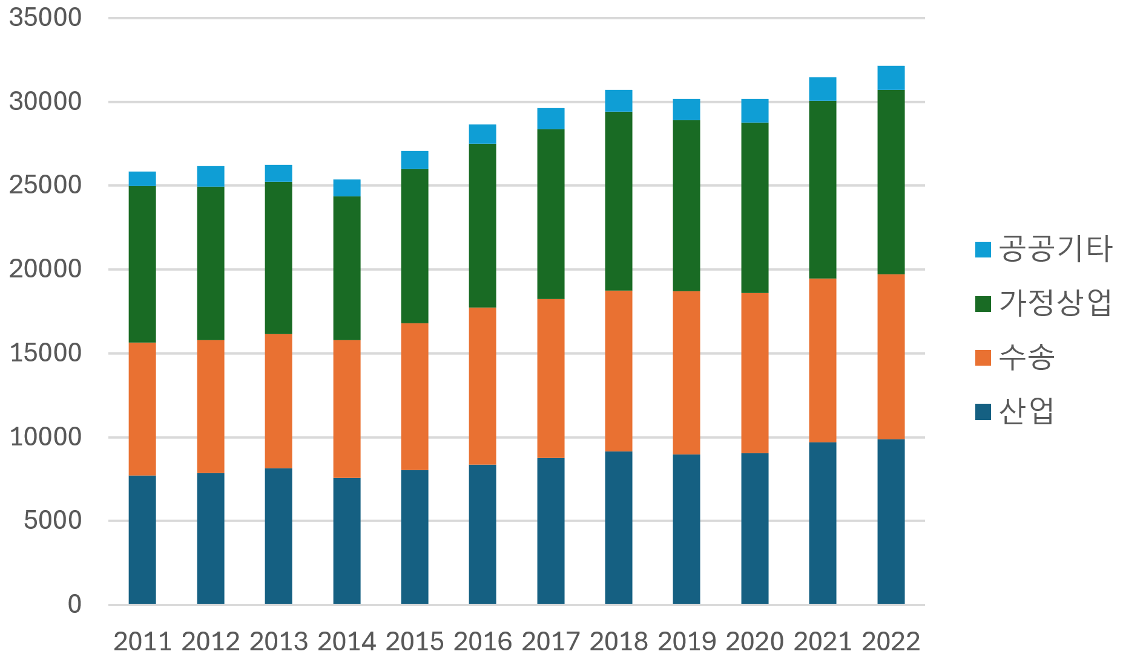
경기도
2022
부문별
부문별 최종에너지 소비 (시계열, 경기만)

Slide 8

경기도
2022
에너지원별
에너지원별 최종에너지 소비 (시계열, 경기만)
석유
가스
석탄
열
등등..

Slide 9
(시군) 에너지현황

Slide 10
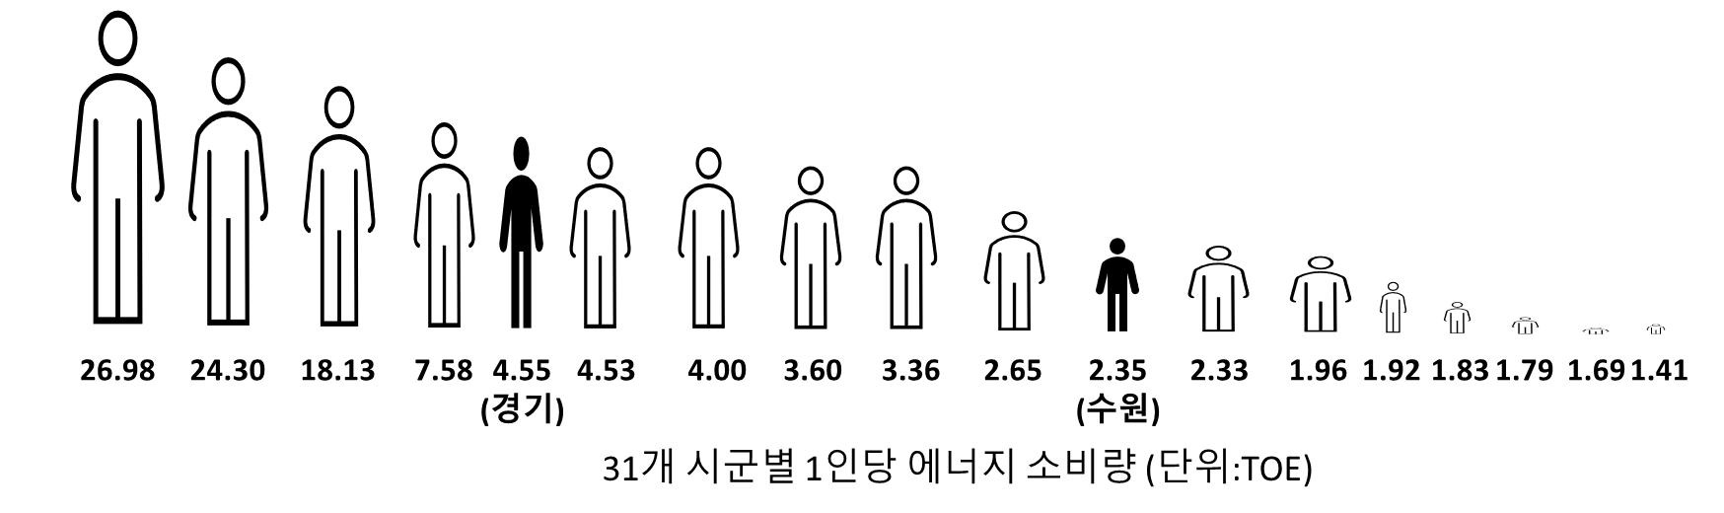
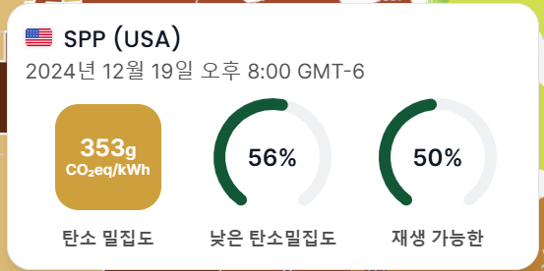
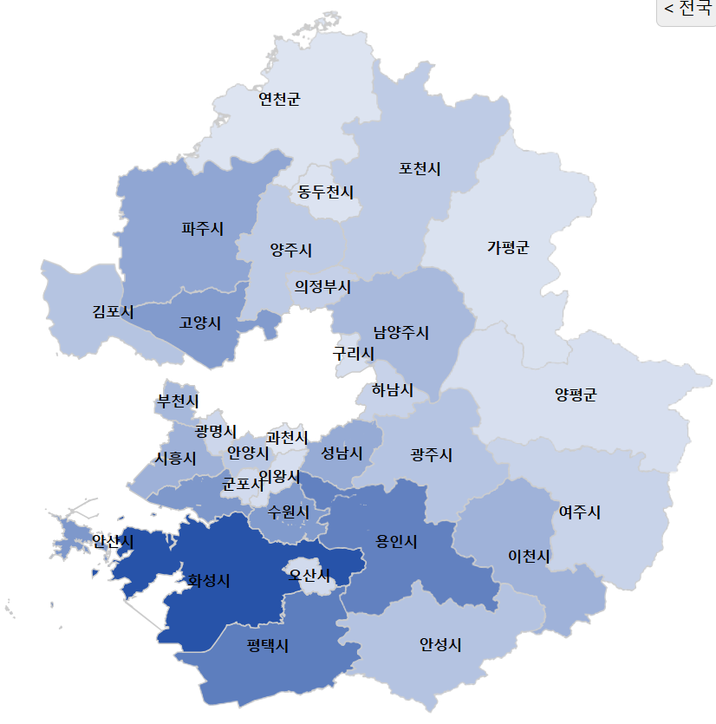

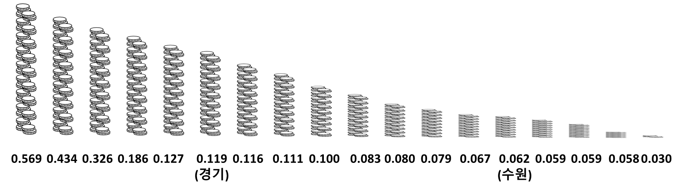
최종에너지 소비
경기도 지도를 31개 시군으로 전부 보여주고, 시군 전체를 zoom out 된 상태로 보여줄 때 (초기상태) 에는 왼쪽 탭은 없고, 지도가 크게 보여져야함.
해당 시군에 mouse-on 시키면, 3개의 지표가 보여짐.
경기도 시군 전체
2022
1인당 에너지사용량 (2022년, 시군별 비교)
총에너지소비
시군별 최종에너지 소비량
포천
통계서비스 바로가기
GRDP당 에너지사용량 (2022년, 전국비교)
수원
1인당 & GRDP당 에너지소비 (시계열, 수원만)
통계서비스 바로가기

Slide 11
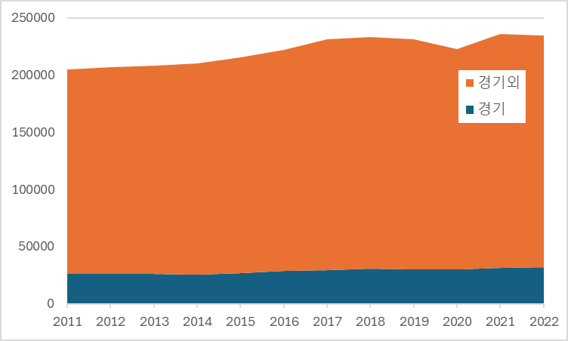
최종에너지 소비
-어느 한 지역(예:수원)을 누르면 양 옆 tab에 수원의 기본적인 정보가 나옴.
수원시
2022
1인당 에너지사용량 (2022년, 시군별 비교)
총에너지소비
시군별 최종에너지 소비량
포천
통계서비스 바로가기
GRDP당 에너지사용량 (2022년, 시군별비교)
부문별 소비
산업
수원
건물
수송
건물
에너지원별 소비
1인당 & GRDP당 에너지소비 (시계열, 수원만)
석유
….
통계서비스 바로가기
가스

Slide 12
최종에너지 소비
지역을 drag &drop 해서 비교하는 툴?
(선택가능한 지역 31개)
- 수원시
- 포천시
….
- 화성시
수원 기본 현황
2022
1인당 에너지사용량 (2022년, 시군별 비교)
총에너지소비
시군별 최종에너지 소비량
포천
에너지사용량
GRDP당 에너지사용량 (2022년, 전국비교)
수원
1인당 & GRDP당 에너지소비 (시계열, 수원만)
통계서비스 바로가기

Slide 13
최종에너지 소비
수원시
2022
1인당 에너지사용량 (2022년, 시군별 비교)
총에너지소비
시군별 최종에너지 소비량
GRDP당 에너지사용량 (2022년, 전국비교)
1인당 & GRDP당 에너지소비 (시계열, 수원만)
통계서비스 바로가기

Slide 14
수원시
2022
부문별
산업
수송
가정
상업
공공
부문별 최종에너지 소비 (시계열, 경기만)
시군별 산업부문 최종에너지 소비량

Slide 15
수원시
2022
에너지원별
석유
가스
전력
열
신재생 및 기타

Slide 16
최종에너지 소비
부문별
수원시
2022
에너지원별

Slide 17
최종에너지 소비
부문별
수원시
2022
에너지원별

Slide 18
고정 옵션
고정 옵션
유동 옵션
유동 옵션
전체선택
전체선택
전체선택
전체선택
전체
전체
전체
전체
산업
석탄
농림수산
민수용 무연탄
수송
석유
광업
발전용 무연탄
가정·상업
도시가스
제조업
제철용 유연탄
공공·기타
전력
건설업
발전용 유연탄
열
시멘트용 유연탄
신재생·기타

Slide 19

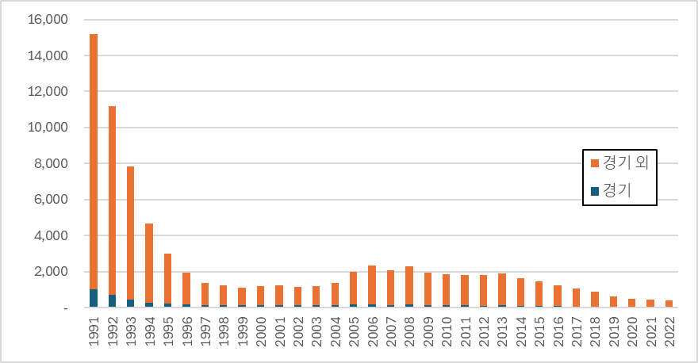
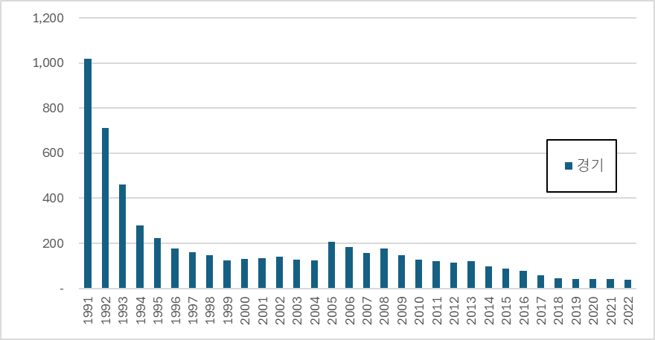
고정 옵션
고정 옵션
유동 옵션
전체선택
전체선택
전체선택
산업
석탄
민수용 무연탄
수송
석유
발전용 무연탄
가정·상업
도시가스
제철용 유연탄
공공·기타
전력
발전용 유연탄
열
시멘트용 유연탄
신재생·기타
단위: 1,000ton
다운로드
단위: 1,000ton
다운로드
경기 외 지역 포함
경기도 산업부문 민수용 무연탄 소비량
다운로드
데이터 출처: 2023년 지역에너지통계연보 (II-3 시트)

Slide 20
고정 옵션
고정 옵션
유동 옵션
유동 옵션
산업
석탄
농림수산
휘발유
수송
석유
광업
등유
가정·상업
도시가스
제조업
……….
공공·기타
전력
건설업
윤활기유
열
기타제품
신재생·기타
같은 방식으로 시각화.

Slide 21
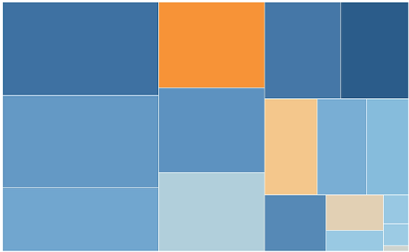




전국 | 경기도 | 최종에너지
2022년 기준, 경기도는 전국 최종에너지 소비량의 13.7%를 소비하고 있다.
경기
(13.7%)
서울
(13.7%)
강원
(13.7%)
7.1%
지역에너지통계연보 (시트: I-1, 최종에너지 칼럼)
14.1%
15.9%
5%
5%
5%
14.4%
13%
3%
2%
1.1%
1.2%
2022년 기준, 경기도의 1인당 에너지소비량은 전국 평균 대비 48.35% 낮다.
지역에너지통계연보 (시트: I-1, 1인당최종에너지소비 칼럼)
26.98
24.30
18.13
7.58
4.53
4.00
3.60
3.36
2.65
2.33
1.96
1.92
1.83
1.79
1.69
1.41
26.98
24.30
18.13
7.58
4.53
4.00
3.60
3.36
2.65
2.33
1.96
1.92
1.83
1.79
1.69
4.55
(전국)
2.35
(경기)
4.55
(경기)
2.35
(수원)
1.41
17개 시도별 1인당 에너지 소비량 (단위:TOE)
31개 시군별 1인당 에너지 소비량 (단위:TOE)
2022년 기준, 경기도의 GRDP당 에너지소비량은 전국 평균 대비 47.90% 낮다.
지역에너지통계연보 (시트: I-1, GRDP당최종에너지소비 칼럼)
0.569
0.434
0.326
0.186
0.127
0.119
(전국)
0.116
0.111
0.100
0.083
0.080
0.079
0.067
0.062
(경기)
0.059
0.059
0.058
0.030
0.569
0.434
0.326
0.186
0.127
0.119
(경기)
0.116
0.111
0.100
0.083
0.080
0.079
0.067
0.062
(수원)
0.059
0.059
0.058
0.030

Slide 22
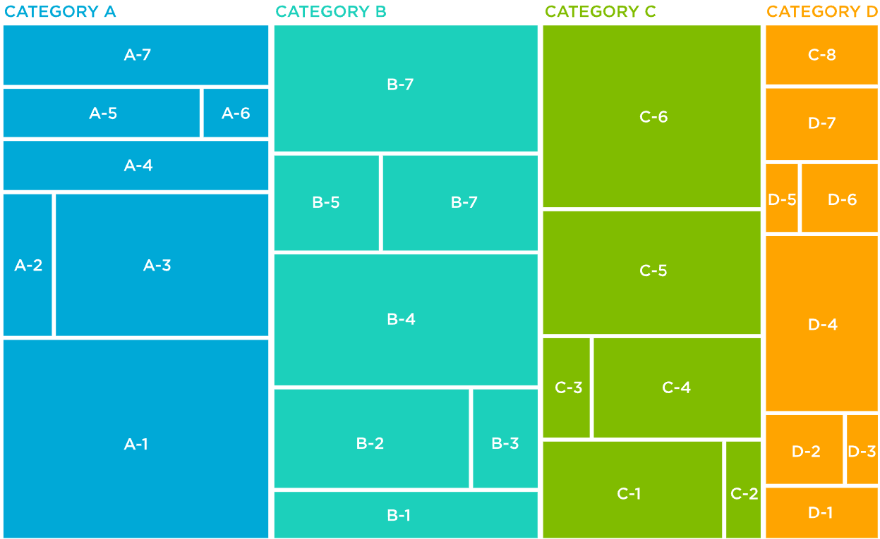
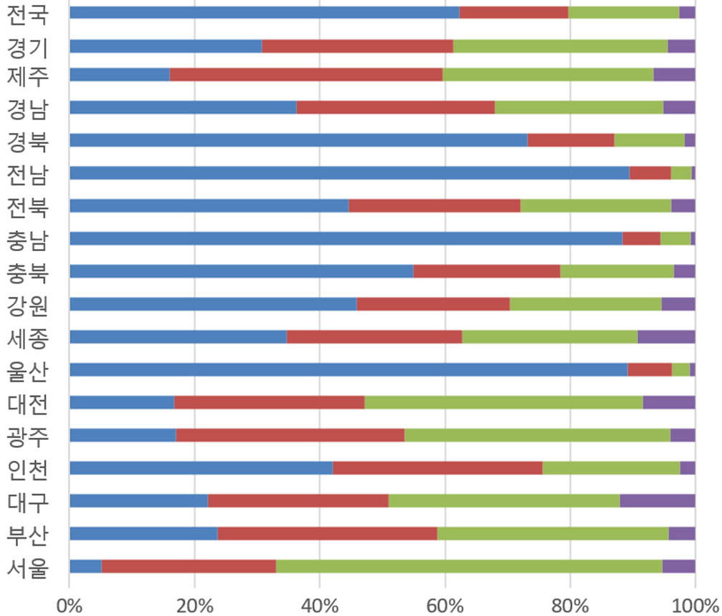
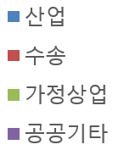
전국 | 경기도 | 부문별
2022년 기준, 부문별 최종에너지소비에서 경기도가 전국에서 차지하는 비중은,
산업 7%, 수송 24%, 가정·상업 27%, 공공·기타 23%
산업
수송
가정상업
공공·기타
지역에너지통계연보 (시트: I-7 )
경기
(7%)
경기
(27%)
국내 최종 소비의 에너지원간 비중과, 에너지원별 지역간 비중을 동시에 살펴봄
경기
(24%)
경기
(23%)
(경기) 2022년 기준, 경기도 최종에너지소비의 부문간 구성을 살펴보면,
(전국) 산업 62%, 수송 17%, 가정·상업 18%, 공공·기타 3%
(경기) 산업 31%, 수송 31%, 가정·상업 34%, 공공·기타 4%
Bold체 >>
지역에너지통계연보 (시트: I-7 )

Slide 23
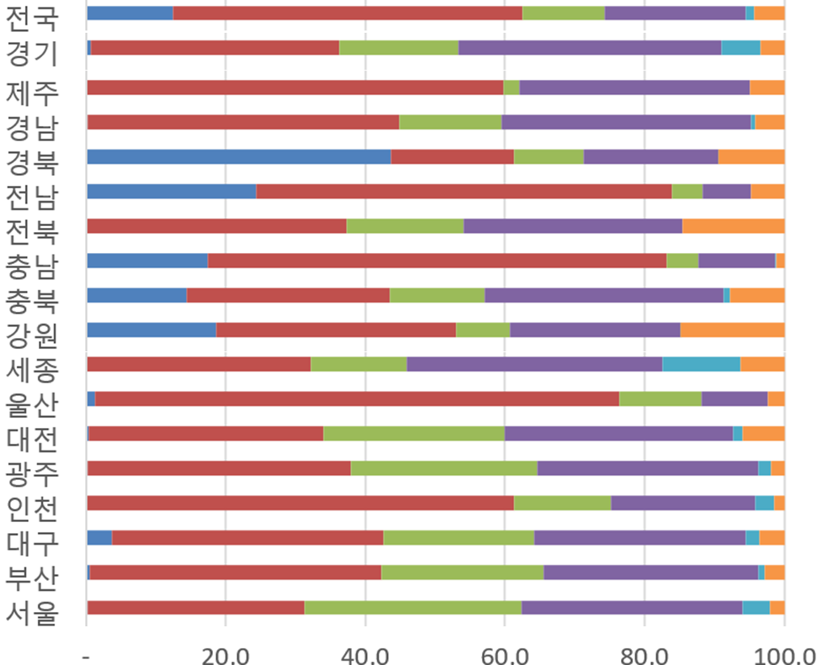
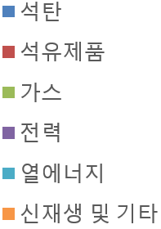
전국 | 경기도 | 에너지원별
2022년 기준, 원별 최종에너지소비에서 경기도가 전국에서 차지하는 비중은,
석탄 0.8%, 석유 9.76%, 가스 19.69%, 전력 25.65%, 열 57.74%, 신재생및기타 11.15% 으로 나타남.
석유
석탄
……
신재생 및 기타
지역에너지통계연보 (시트: I-6 )
경기
(0.8%)
경기
(12%)
국내 최종 소비의 에너지원간 비중과, 에너지원별 지역간 비중을 동시에 살펴봄
경기
(13%)
경기
(8%)
2022년 기준, 경기도 최종에너지소비의 에너지원간 구성을 살펴보면,
(전국) 석탄 12.5%, 석유제품 50.0%, 가스 11.9%, 전력 20.1%, 열 1.3%, 신재생 및 기타 4.3%
(경기) 석탄 0.7%, 석유제품 35.6%, 가스 17.1%, 전력 37.6%, 열 5.5%, 신재생 및 기타 3.5%
Bold체 >>
지역에너지통계연보 (시트: I-6 )

Slide 24
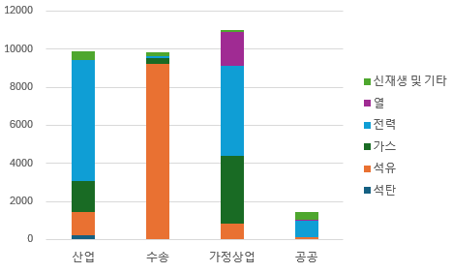
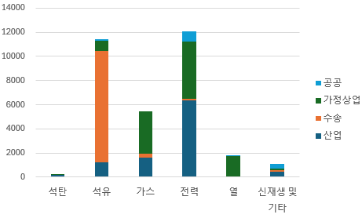
- | 경기도 | 부문별 · 에너지원별
경기도의 부문별 최종에너지 사용량은 가정·상업부문 > 산업 > 수송 > 공공 순으로 많음.
지역에너지통계연보
(시트: I-7-6, I-7-7. I-7-8, I-7-9 의 조합)
경기도의 에너지원별 최종에너지 사용량은 전력 > 석유 > 가스 > 열 > 신재생 및 기타 > 석탄 순으로 많음.

Slide 25
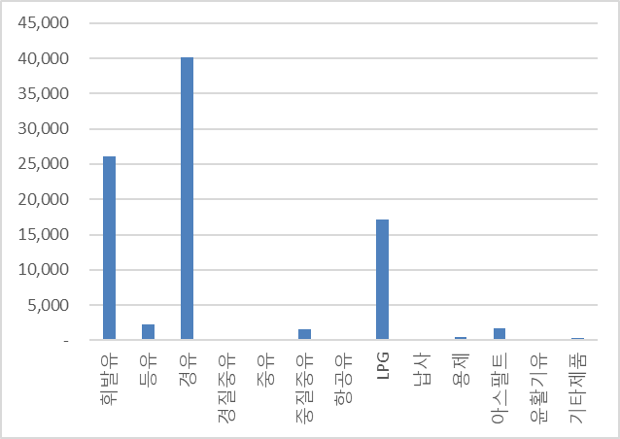
- | 경기도 | 에너지원별 | 석유제품
경기도의 석유제품 사용은 경유 > 휘발유 > LPG 순으로 많음.
지역에너지통계연보
(시트: I-7-6, I-7-7. I-7-8, I-7-9 의 조합)
경기도의 에너지원별 최종에너지 사용량은 전력 > 석유 > 가스 > 열 > 신재생 및 기타 > 석탄 순으로 많음.

Slide 26
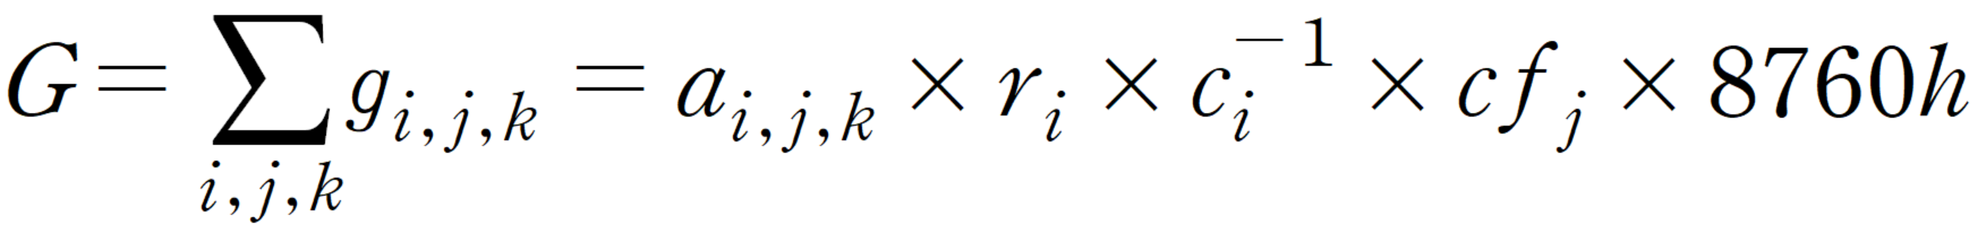
02
태양광 용량 및 발전량 계산 방법
태양광 용량 및 발전량 계산 방법은 아래의 수식과 같음
01
경기도 전체 발전량
(kWh)
02
개별부지 발전량
(kWh)
03
개별부지 면적
(m²)
04
개별부지 면적 대비
태양광설치 면적 비중
(%)
05
06
07
1kW 태양광설비 설치에
필요한 면적
(m²/kW)
설비 이용률
(%)
365 x 24 = 8,760
연간 시간
(h)

Slide 27
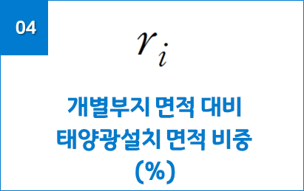
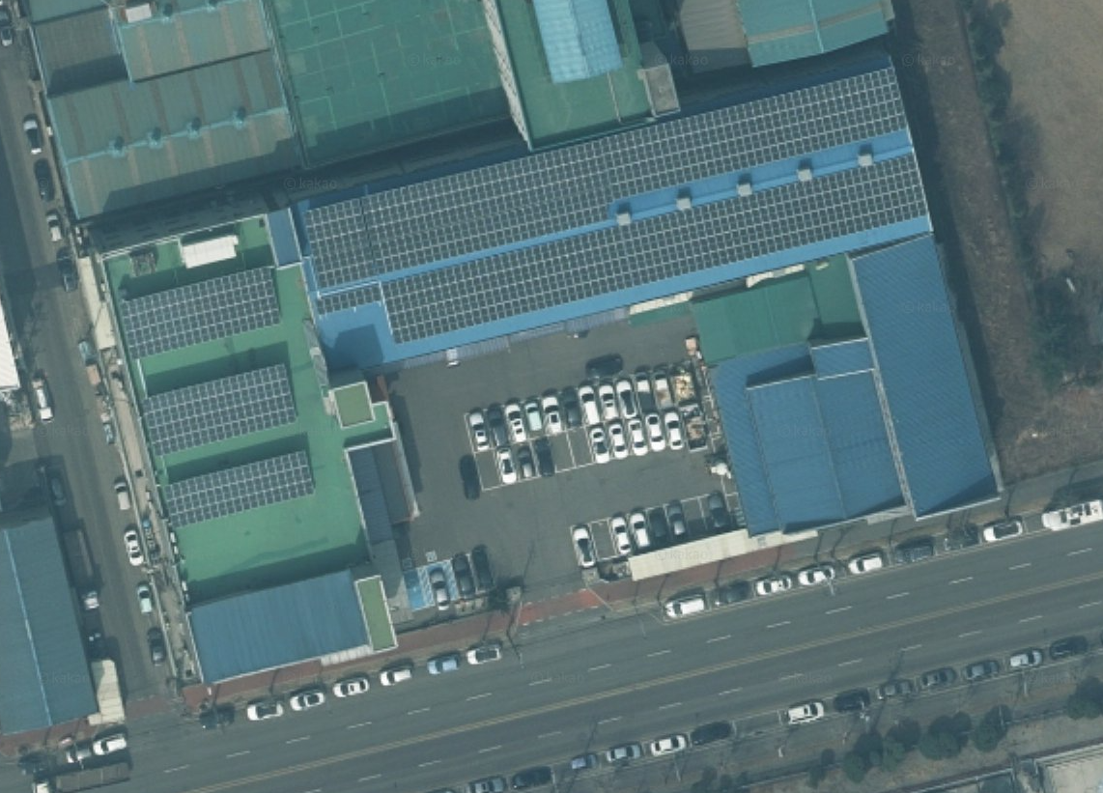
03
개별부지 면적 대비 태양광설치 면적 비중 (%)
<화성동탄 물류단지>
= 2,100 (m²)
=
63.6 (%)
= 3,300 (m²)
전국 태양광 발전소 사업자 데이터와 본 연구에서 구축한 공간정보간의 공간적 데이터 결합을 통하여 실사례를 분석하여 아래와 같이 수치를 산출하여 적용.
산업단지 34건, 공공건축물 12건, 공동주택 11건, 주차장 34건, 도로IC 10건
물류센터는 사례가 부족하여 산업단지와 동일한 기준을 적용함. 나머지 산림, 농경지, 수면은 사례분석이 어려운 경우로 각각 2%, 3%, 3%를 적용
개별부지 면적 대비 태양광설치 면적 비중 (%)
토지유형 | 산업단지 | 물류센터 | 공공건축물 | 공동주택 | 주차장 | 도로IC | 산림 | 농경지 | 수면
태양광 면적 비중 (%) | 60 | 60 | 33 | 66 | 19 | 27 | 2 | 3 | 3
출처: 전국 태양광 발전소 전기사업허가정보 표준데이터, https://www.data.go.kr/data/15107742/standard.do (2024.07.09. 검색)

Slide 28
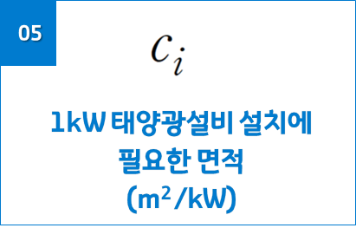

04
용량대비 태양광 설치 필요면적(m²/kW)
<화성동탄 물류단지>
= 2,100 (m²)
=
6.03 (m²/kW)
= 348 (kW)
전국 태양광 발전소 사업자 데이터와 본 연구에서 구축한 공간정보간의 공간적 데이터 결합을 통하여 실사례를 분석하여 아래와 같이 수치를 산출하여 적용.
산업단지 34건, 공공건축물 12건, 공동주택 11건
물류센터는 사례가 부족하여 산업단지와 동일한 기준을 적용함. 나머지의 경우 10 (m²/kW)를 적용함.
태양광 1kW 설치 시 필요면적 (m²/kW)
토지유형 | 산업단지 | 물류센터 | 공공건축물 | 공동주택 | 주차장 | 도로IC | 산림 | 농경지 | 수면
필요면적 (m²/kW) | 6.6 | 6.6 | 6.7 | 6.8 | 10.0 | 10.0 | 10.0 | 10.0 | 10.0
출처: 전국 태양광 발전소 전기사업허가정보 표준데이터, https://www.data.go.kr/data/15107742/standard.do
탄소중립녹색성장위원회, 2021, 2050 탄소중립 시나리오 초안 관련 산업계, 지자체 재생에너지 의견서 https://www.2050cnc.go.kr/download/BOARD_ATTACH?storageNo=66

Slide 29
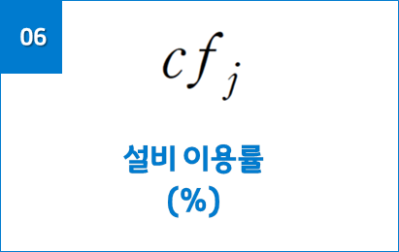



05
설비 이용률 (%)
<화성동탄 물류단지>
3.6 시간
=
15.0 (%)
24 시간
공식적으로 확인 가능한 통계는 한국에너지공단, 한국에너지기술연구원의 자료가 있음.
기상조건에 매우 의존적인 태양광의 특성상, 공간해상도가 우수한 에너지기술연구원의 데이터를 사용하고자 함.
출처 | 공간해상도 | 시계열 | 전국 평균 | 경기도 평균 | 시군 평균
에너지기술연구원 | 전국 시군구 (229개 시군구) | 2018~2023 (지역별 상이) | 지난 6년간 전국 평균 설비 이용률: 14.2% (최대 2018년 14.8%, 최소 2022년 13.5%) | 지난 6년간 경기도 평균 설비 이용률: 13.6% (17개 시도 중 13번째) (최대: 울산 15.0%, 최소: 대전 12.8%) | 경기도 31개 시군 중 최대: 화성시 14.9 % (2018~2023년 평균) 최소: 양주시 10.8 % (2022~2023년 평균)
에너지공단 | 전국 평균 (단일 수치) | 2015~2022 | 지난 8년간 전국 평균 설비 이용률: 15.0 % (최대 2017년 15.9%, 최소 2021년 14.3%) | - | -
출처: 전력통계정보시스템(EPSIS), 지역별 태양광 이용률, https://epsis.kpx.or.kr/epsisnew/selectKnreMain.do (2024.07.12. 검색)
한국에너지공단, 2023, 2022년 신재생에너지 보급통계

Slide 30
경기천년제목 BOLD 50pt TITLE

Slide 31
01
경기천년제목 Medium 24pt를 사용합니다
02
경기천년제목 Medium 24pt를 사용합니다
03
경기천년제목 Medium 24pt를 사용합니다
04
경기천년제목 Medium 24pt를 사용합니다
05
경기천년제목 Medium 24pt를 사용합니다

Slide 32

01
경기천년제목 Medium 18pt를 사용합니다
경기천년제목 BOLD 44pt를 사용합니다

Slide 33

경기천년제목 Medium 18pt를 사용합니다
감사합니다

